Slide 1
SIMULATIONS SUR ORDINATEUR : BRUIT DES AVIONS, MALADIES CARDIO-VASCULAIRES, …
Franck NICOUD
Professeur
Université de Montpellier – Polytech’Montpellier
Institut Montpelliérain Alexander Grothendieck
UMR CNRS 5149

Slide 2
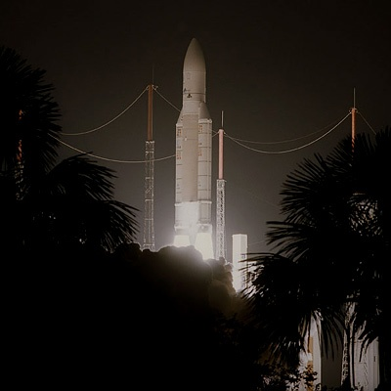
UN CAS CONCRET
Booster
MPS P230
Propergol
solide
Tuyère en carbone
Ariane V

Slide 3
COMMENT CA MARCHE ?
Booster
MPS P230
G
A
Z
C
H
A
U
D
S
Propergol
solide
Tuyère en carbone

Slide 4
COMMENT CA MARCHE ?
Booster
MPS P230
G
A
Z
C
H
A
U
D
S
Propergol
solide
Tuyère en carbone

Slide 5
AU SUJET DE LA TUYERE …
G
A
Z
C
H
A
U
D
S
La tuyère doit résister aux contraintes
Il suffit de la prévoir très épaisse, juste pour être sûr …
Oui mais « épais » veut dire lourd !! Et la fusée risque
de ne jamais décoller !!
On recherche un compromis entre solidité et légèreté
?
?
?
?

Slide 6
AU SUJET DE LA TUYERE …
G
A
Z
C
H
A
U
D
S
On peut fabriquer plusieurs boosters, équipés de
différentes tuyères …
On attache le booster et on fait la mise à feu
Parmi les tuyères qui ont résisté au tir, on choisit
la plus légère

Slide 7
OUI MAIS …
G
A
Z
C
H
A
U
D
S
230 tonnes de propergol
20 €/kg
environ 4,6 M€ juste pour le « plein »
Comment limiter le nombre
des essais ?

Slide 8
VIVE LES MATHEMATIQUES
Les équations des sciences de l’ingénieur sont en fait bien connues depuis longtemps:
Eq. de la chaleur (Fourier, 1807)
Mécanique des fluides (Euler, 1755)
Ecoulements visqueux (Navier-Stokes, 1822, 1845)
Elecromagnétisme (Maxwell, 1873)
Mécanique des solides,
Rayonnement,
Combustion,
…

Slide 9
LIMITE DES MATHEMATIQUES
Certes ! Mais on ne sait en général pas les résoudre !!!
Notamment quand la géométrie et un petit peu plus compliquée …
On sait résoudre
On ne sait pas résoudre

Slide 10
C’EST DOMMAGE CAR SINON …
On pourrait prévoir la température dans la tuyère avant de la fabriquer et de faire un essai du propulseur
Ceci permettrait de choisir a priori un type de tuyère qui va résister
Température moins élevée
Pas de risque de rupture
Température très élevée
Risque de rupture

Slide 11
L’INFINI C’EST BEAUCOUP !
Les équations mathématiques donneraient, si on pouvait les résoudre, la température partout dans la tuyère
Mathématiquement cela correspond à une infinité de points
ON NE SAIT
PAS FAIRE

Slide 12
DE L’INFINI VERS LE FINI
On renonce donc à trouver les solutions mathématiques des équations
On ne cherche la température qu’en un nombre fini de cellules (petits bouts de tuyère)

Slide 13
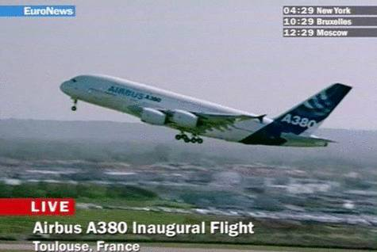
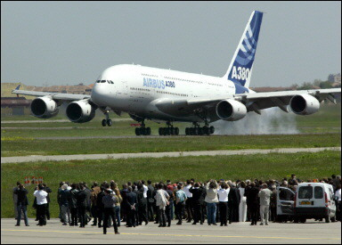
AERONAUTIQUE: DOMAINE HISTORIQUE DES SIMULATIONS
10h29 : décollage
14h22 : atterrissage
27 avril 2005 : premier vol de l’A380 – 3h53

Slide 14
TESTER DES AVIONS VIRTUELS
Déformation d’un avion F16
B. Koobus – UM/Boulder

Slide 15
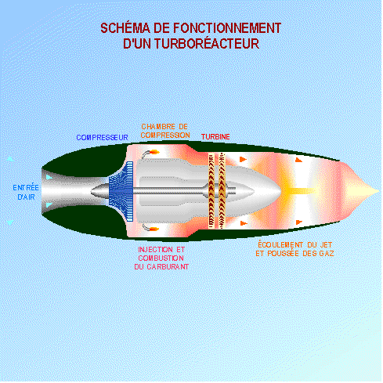
BRUIT DES AVIONS
Bruit aérodynamique
Bruit de fan
Bruit de jet
1 Caravelle = 100 A320
Bruit de combustion
devient important

Slide 16
SIMULATION ET MEDECINE Ch. Chnafa – S Mendez - F. Nicoud (IMAG)
Simulation d’un coeur gauche à partir de données CT scan
Le passage des données brutes à la simulation nécessite la mise en œuvre de nombreuses techniques:

Slide 17
SIMULATION ET MEDECINE Ch. Chnafa – S Mendez - F. Nicoud (IMAG)
Simulation d’un coeur gauche à partir de données CT scan

Slide 18
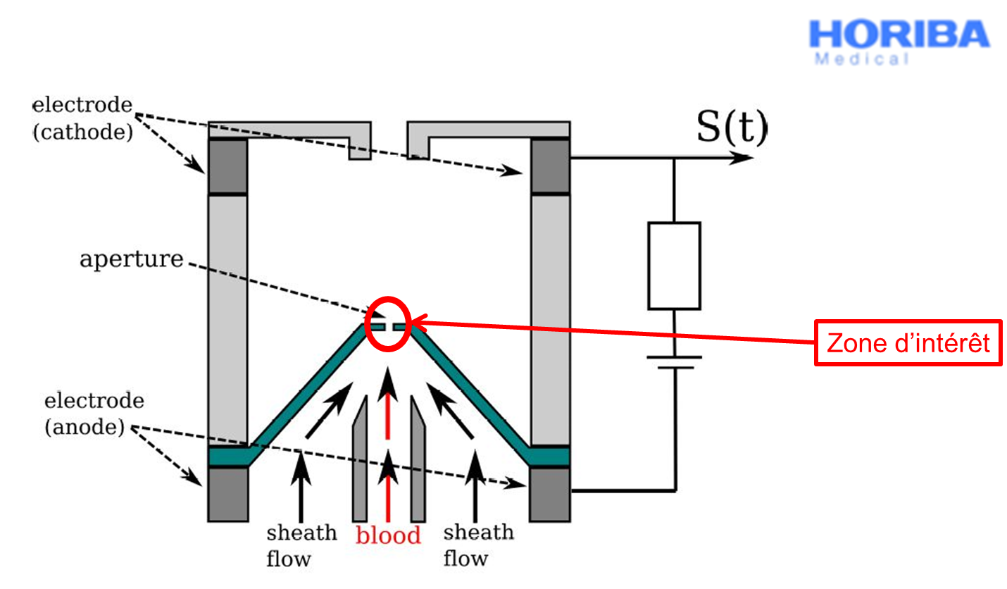
SIMULATION ET SANTE E. Gibaud – J. Siguenza – S Mendez - F. Nicoud (IMAG)
Simulation du fonctionnement d’un cytomètre de Horiba Medical

Slide 19
SIMULATION ET SANTE J. Siguenza – M. Sanchez – F. Jourdan (IMAG/LMGC/IRRAs)
Simulation du déploiement d’une prothèse endovasculaire (stent)

Slide 20
SIMULATION ET SANTE J. Sigüenza (ex-MI, Sim&Cure)
Simulation de l’écoulement du sang dans une valve aortique
Observation in vivo
Simulation numérique
Interaction fluide-structure

Slide 21
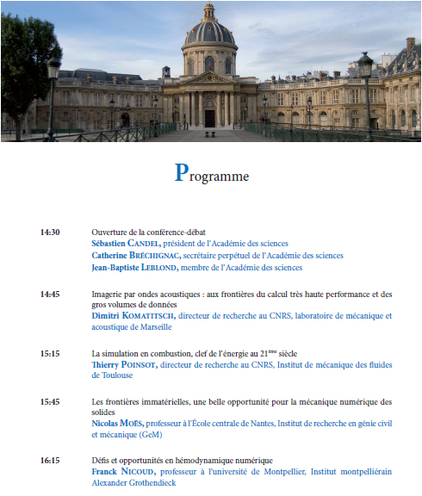
Simulation à l’académie des sciences
Quatre exposés donnés lors d’une récente conférence-débat organisée en Mai 2017 à l’académie des science
https://www.youtube.com/playlist?list=PLy5f3R-3cA5GXBBL6q2XWmVwypnI7uyfk

Slide 22
BILAN
Le passage du monde réel (données brutes) au monde virtuel (simulation) peut nécessiter la mise en œuvre de nombreuses techniques parmi lesquelles:
résolution d’équations différentielles – Chapitres 1 & 4
Recherche de racines de fonctions – Chapitre 2
Approximation de dérivées/gradients – Chapitre 3
Résolution de gros systèmes linéaires – Chapitre 5

